Slide 1
用门电路实验组合逻辑电路
主讲人：xxx
2021年xx月

Slide 2
课程内容
1.1
一位二进制全加器
1.2
代码转换电路
1.3
排队电路
1.4
4位代码锁
1.5
下一实验内容

Slide 3
课程内容
1.1
一位二进制全加器
1.2
代码转换电路
1.3
排队电路
1.4
4位代码锁
1.5
下一实验内容

Slide 4
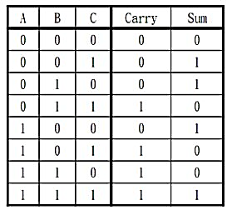
一位二进制全加器
一位二进制全加器逻辑图

Slide 5
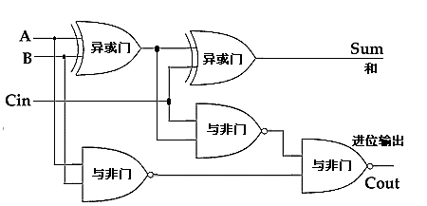
一位二进制全加器
一位二进制全加器逻辑图

Slide 6
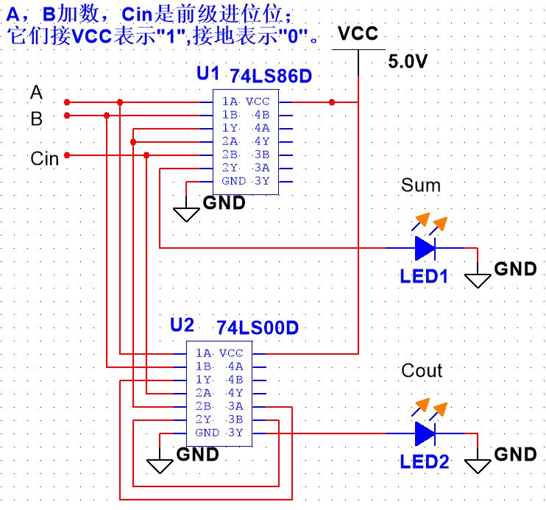
一位二进制全加器
一位二进制
全加器电路图

Slide 7
一位二进制全加器
实物连线图

Slide 8
课程内容
1.1
一位二进制全加器
1.2
代码转换电路
1.3
排队电路
1.4
4位代码锁
1.5
下一实验内容

Slide 9
课程内容
1.1
一位二进制全加器
1.2
代码转换电路
1.3
排队电路
1.4
4位代码锁
1.5
下一实验内容

Slide 10
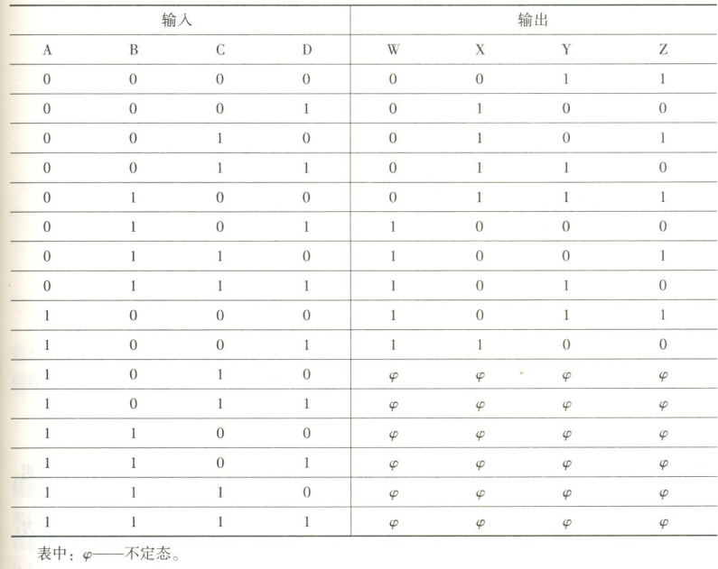
代码
转换电路
设计将8421BCD码转换为余3BCD码的代码转换电路
_{（参考电子教材25页）}
真值表

Slide 11
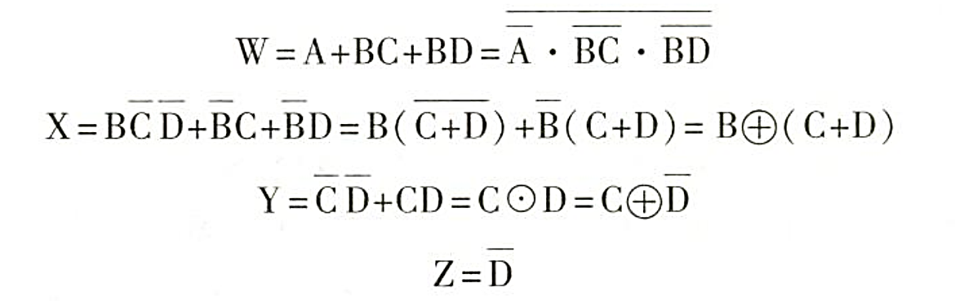
代码
转换电路
选择实验器件，写出合适的表达式
根据真值表，得出最简与或表达式，然后进行函数式变换。变换时一方面尽量利用公共项以减少门的数量，另一方面通过减少门的级数，来减少传输延迟时间，得到最佳函数式。

Slide 12
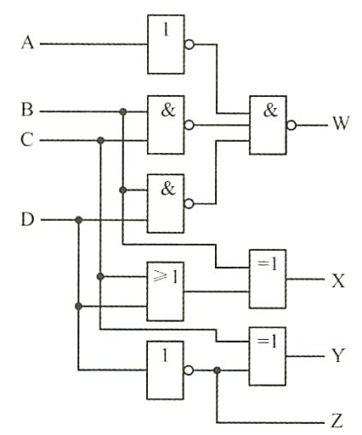
代码
转换电路
逻辑电路图
实现方法一：电路采用4中逻辑门，输入至输出的信号传输时间为二级门的延迟，速度相对快，如左图所示。

Slide 13
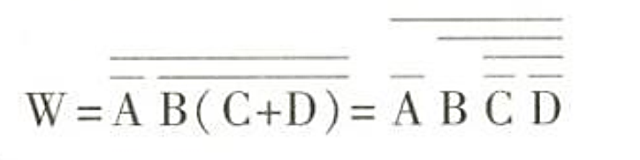

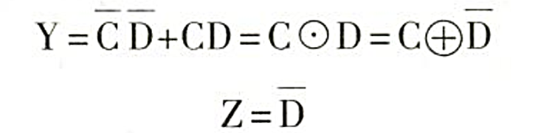
代码
转换电路
实现方法二：
如果按照器件型号尽量统一的原则设计，电路输出W的表达式可以变换为：
电路输出X的表达式可变换为：

Slide 14
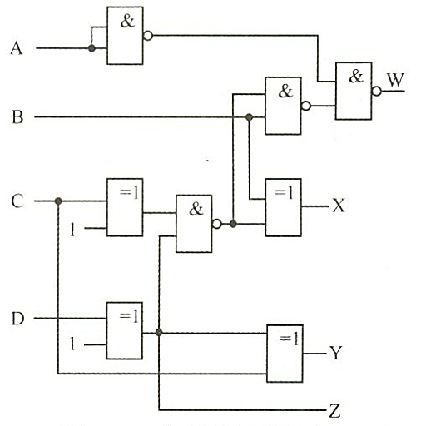
代码
转换电路
逻辑电路图
再将反相功能采用与门或者异或门实现，电路就只需要用一片四组2输入与非门74LS00和一片2输入异或门74LS86构成，如左图，信号传输时间为四级门的延迟。

Slide 15
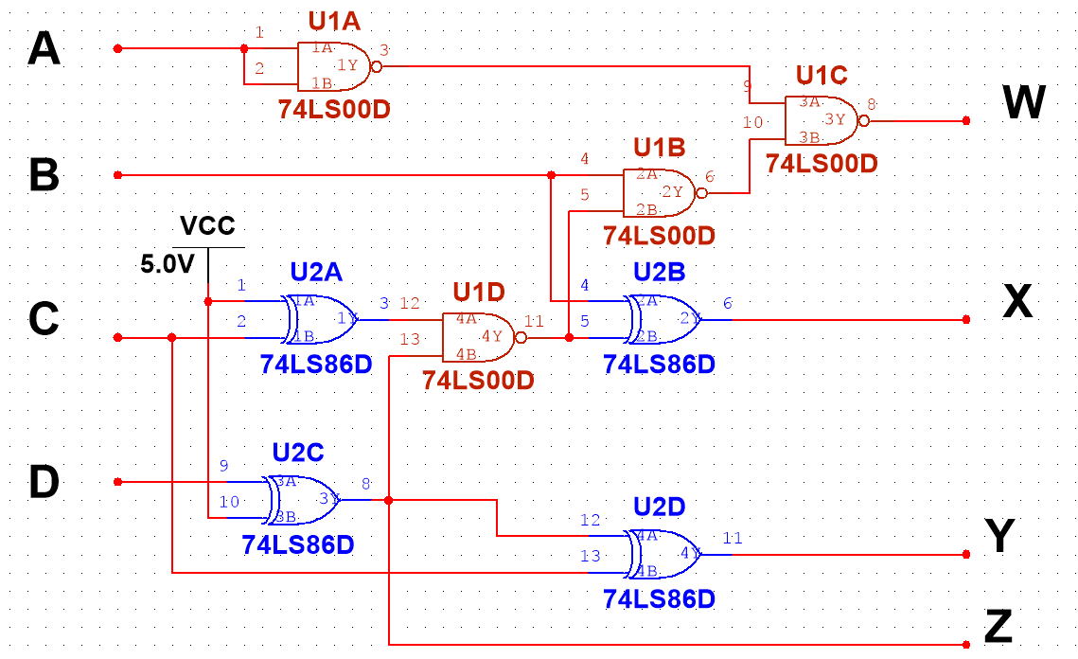
代码
转换电路
实现方法二
电路图

Slide 16
代码
转换电路
实物连线图

Slide 17
课程内容
1.1
一位二进制全加器
1.2
代码转换电路
1.3
排队电路
1.4
4位代码锁
1.5
下一实验内容

Slide 18
课程内容
1.1
一位二进制全加器
1.2
代码转换电路
1.3
排队电路
1.4
4位代码锁
1.5
下一实验内容

Slide 19
排队电路
如果将旅客列车分为特快、直快和慢车，它们的优先顺序为特快、直快和慢车，在同一时刻只能有一趟列车从车站开出，即只能给出一个开出信号。请设计一个满足上述要求的排队电路。

Slide 20
排队电路
重点：如何将实际问题转换成逻辑算法
1.确定输入、输出：
  输入端A——特快申请开出，输出端X——特快开出的信号
  输入端B——直快申请开出，输出端Y——直快开出的信号
  输入端C——慢车申请开出，输出端Z——慢车开出的信号
2.输入变量的赋值：1表示该车申请开出，0表示该车不申请开出。输出函数的赋值：1表示列出可以开出，0表示不允许开出。

Slide 21
排队电路
3.真值表：
输 入 |  |  | 输 出
A | B | C | X | Y | Z
0 | 0 | 0 | 0 | 0 | 0
0 | 0 | 1 | 0 | 0 | 1
0 | 1 | 0 | 0 | 1 | 0
0 | 1 | 1 | 0 | 1 | 0
1 | 0 | 0 | 1 | 0 | 0
1 | 0 | 1 | 1 | 0 | 0
1 | 1 | 0 | 1 | 0 | 0
1 | 1 | 1 | 1 | 0 | 0

Slide 22
排队电路
4.逻辑表达式：
根据现有器件，调整逻辑表达式；
所需器件：74LS04、74LS32、74LS00

Slide 23
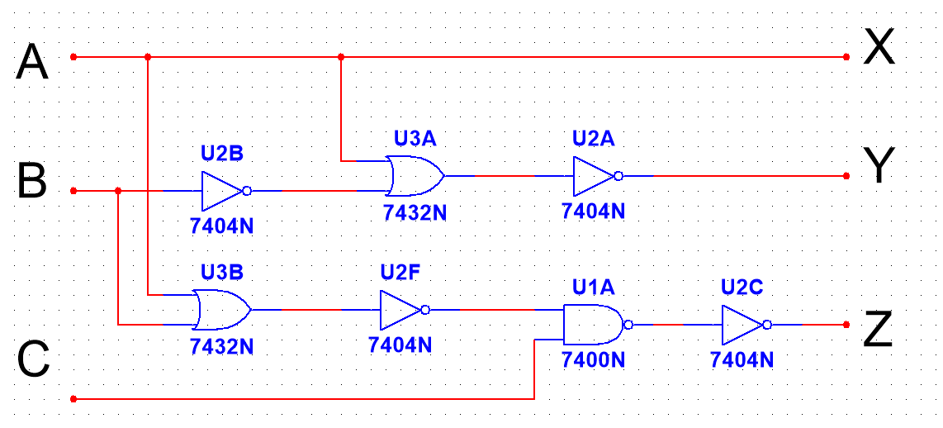
排队电路
5.逻辑电路图

Slide 24
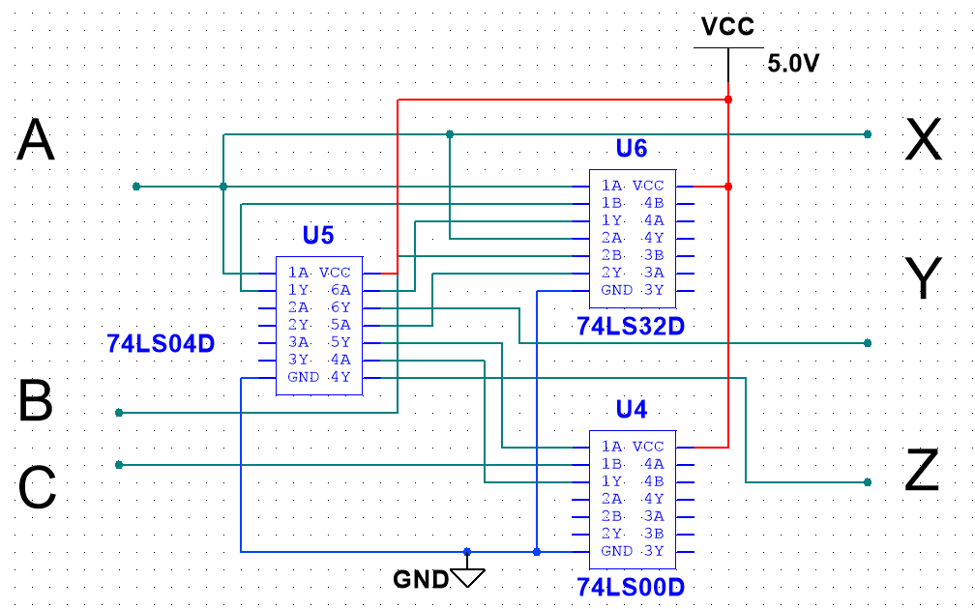
排队电路
6.电路原理图

Slide 25
排队电路
7.实物图

Slide 26
课程内容
1.1
一位二进制全加器
1.2
代码转换电路
1.3
排队电路
1.4
4位代码锁
1.5
下一实验内容

Slide 27
课程内容
1.1
一位二进制全加器
1.2
代码转换电路
1.3
排队电路
1.4
4位代码锁
1.5
下一实验内容

Slide 28
4位代码锁
设计一个保险箱用的4位代码锁。该锁有A，B，C，D的输入端及一个开箱钥匙孔信号ON的输入端，当开箱时（ON＝1），若输入的代码（例如ABCD＝1011）与设定的代码相同，保险箱就打开（X＝1）；若代码不符，电路就发出报警信号（Y＝1）。

Slide 29
4位代码锁
输入的代码（例如ABCD＝1011）与设定的代码相同自然会想到用异或门（相同为0，不同为1）；
用4组2输入异或门，然后选择每组的其中一个输入端作为作为设定端；若输入和设定一样，则输出为0；
若74LS86输出的结果四个全为0，则表示输入与设定一样，则锁被打开，提示灯亮；
若74LS86输出的结果有一个不为0，则表示输入与设定值不一样，锁没被打开，报警灯亮。

Slide 30
4位代码锁
1.确定输入、输出
4个代码输入端，1个使能输入端，共5个输入；
1个锁未开的报警输出，1个锁被开提示输出，共两个输出。

Slide 31
输 入 |  |  |  |  | 输 出
A | B | C | D | EN | Alarm | Open
X | X | X | X | 0 | 0 | 0
0 | 0 | 0 | 0 | 1 | 1 | 0
0 | 0 | 0 | 1 | 1 | 1 | 0
0 | 0 | 1 | 0 | 1 | 1 | 0
0 | 0 | 1 | 1 | 1 | 1 | 0
0 | 1 | 0 | 0 | 1 | 1 | 0
0 | 1 | 0 | 1 | 1 | 1 | 0
0 | 1 | 1 | 0 | 1 | 1 | 0
0 | 1 | 1 | 1 | 1 | 1 | 0
1 | 0 | 0 | 0 | 1 | 1 | 0
1 | 0 | 0 | 1 | 1 | 1 | 0
1 | 0 | 1 | 0 | 1 | 1 | 0
1 | 0 | 1 | 1 | 1 | 1 | 0
1 | 1 | 0 | 0 | 1 | 1 | 0
1 | 1 | 0 | 1 | 1 | 0 | 1
1 | 1 | 1 | 0 | 1 | 1 | 0
1 | 1 | 1 | 1 | 1 | 1 | 0
4位代码锁
2.真值表
(设定码1101)

Slide 32
4位代码锁
3.逻辑表达式（根据现有器件）
选择器件74LS86、74LS00、74LS04

Slide 33
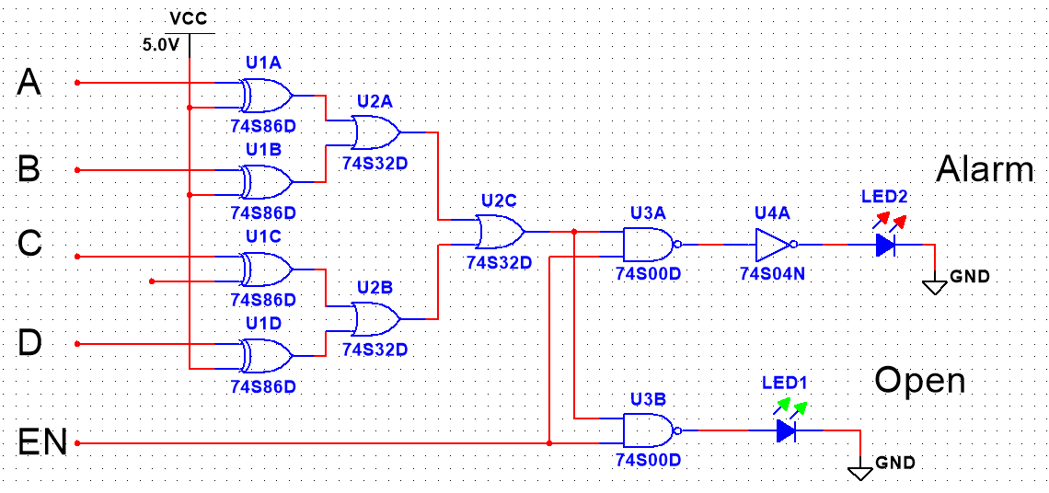
4位代码锁
4.逻辑电路图(设定密码：1101)

Slide 34
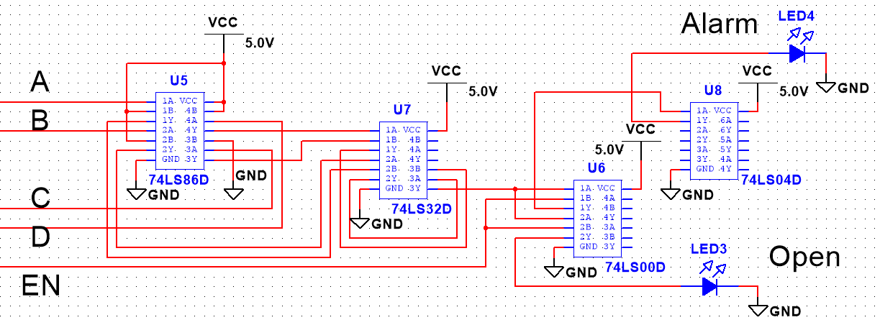
4位代码锁
5.电路原理图

Slide 35
4位代码锁
6.实物图

Slide 36
下一次实验内容
使用数据选择器74LS153完成一位全加器或全减器。画出设计逻辑电路图，检测并记录电路功能；
用4选1数据选择器74LS153加必要的门电路实现下列逻辑函数，采用实验方法验证。F（A，B，C，D）=∑m(1,2,3,10,11,12,13) （可以采用功能扩展法或降维图法进行设计）；
用数据选择器74LS153产生10110110脉冲序列，并搭试电路进行验证。

Slide 37
谢谢

